Slide 1
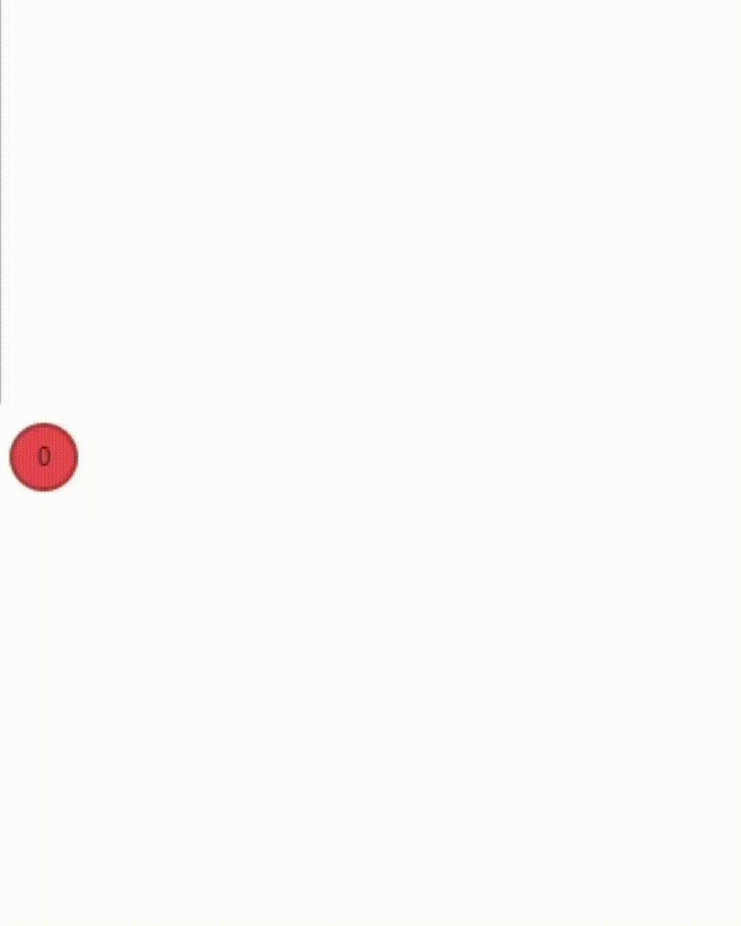
Алгоритм Укконена
Студент: Берегалов Артём Сергеевич
Гр. Б9121-09.03.03пикд
Руководитель: Кленин Александр Сергеевич
Дальневосточный федеральный университет
2023

Slide 2
Постановка задачи
Изучить алгоритм Укконена
Реализовать функции построения и поиска
Реализовать тестирующую систему
Провести тестирование и анализ производительности алгоритма
Опубликовать реализацию на github.com
2

Slide 3
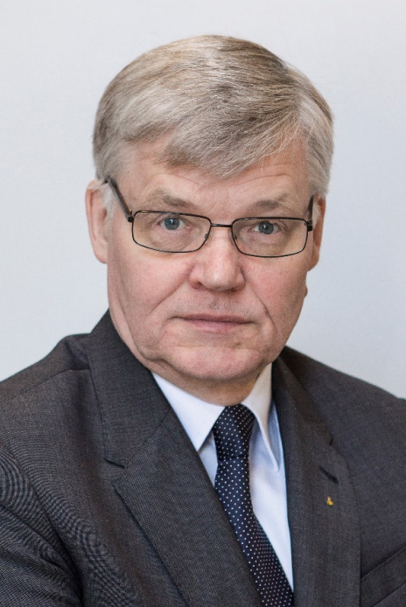
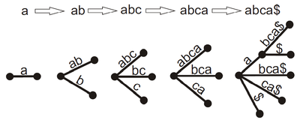
Об алгоритме
Алгоритм Укконена - построение суффиксного дерева для строки.
Создан Эско Укконеном в 1995 году
Эско Укконен
(род. 1950).
Пример построения суффиксного дерева алгоритмом Укконена.
2

Slide 4

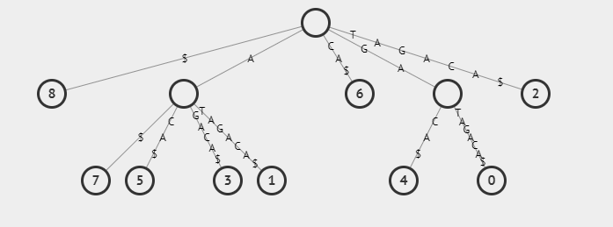
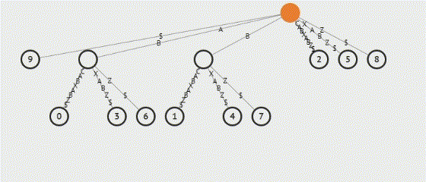
Применение алгоритма
Первая и самая распространённая задача – поиск подстроки
Также можно найти наибольшую общую подстроку двух строк.
Пример поиска подстроки “XABZ”

Slide 5

Основная идея
При отсутствии ребра для очередного символа:
Если текущая позиция вершина:
- продлеваются листья
- добавляется новое ребро
Если текущая позиция внутри ребра:
- ребро делится и добавляется вершина
- продлеваются листья новой вершины
- к новой вершине добавляется новое ребро
Если за один шаг создается более одной вершины, новые вершины соединяются суффиксными ссылками.

Slide 6
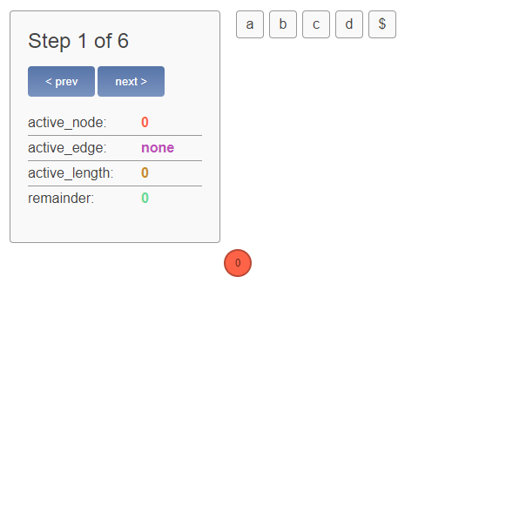
Построение дерева для строки без повторений
Под строкой без повторений, подразумевается такая строка, в которой все символы уникальны.
Исходная строка: abcd

Slide 7
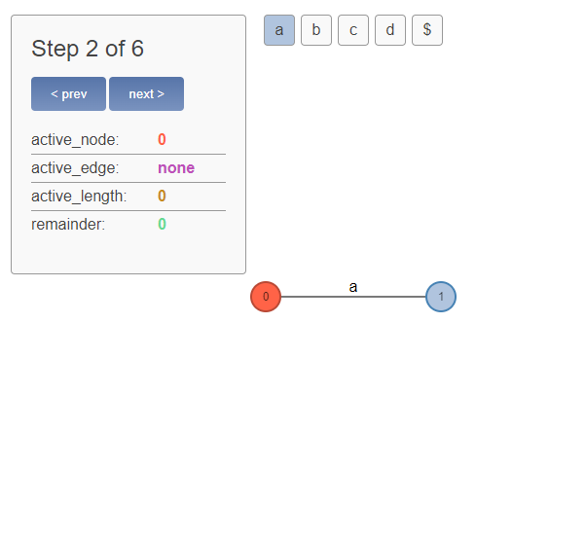
Построение дерева для строки без повторений
Исходная строка: abcd

Slide 8
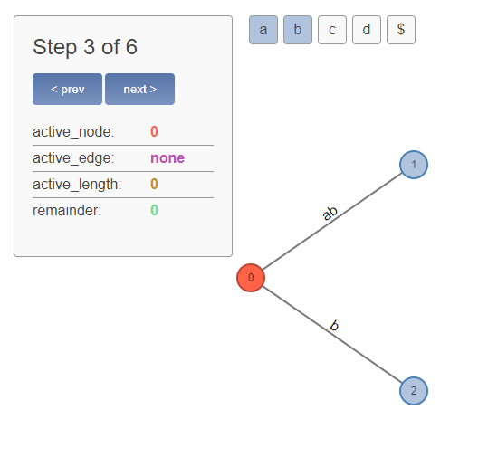
Построение дерева для строки без повторений
Исходная строка: abcd

Slide 9
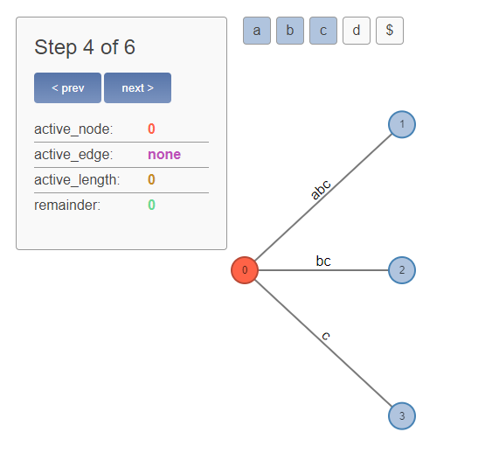
Построение дерева для строки без повторений
Исходная строка: abcd

Slide 10
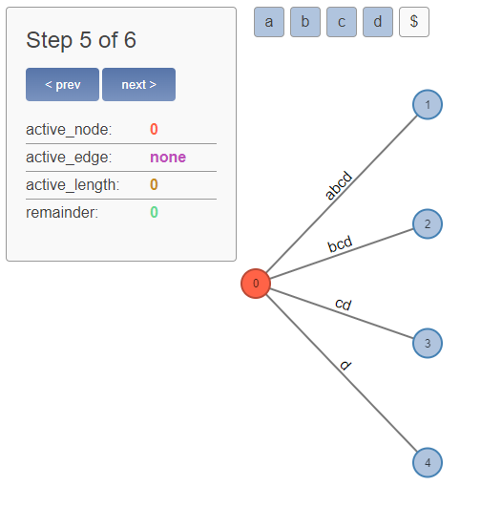
Построение дерева для строки без повторений
Исходная строка: abcd

Slide 11
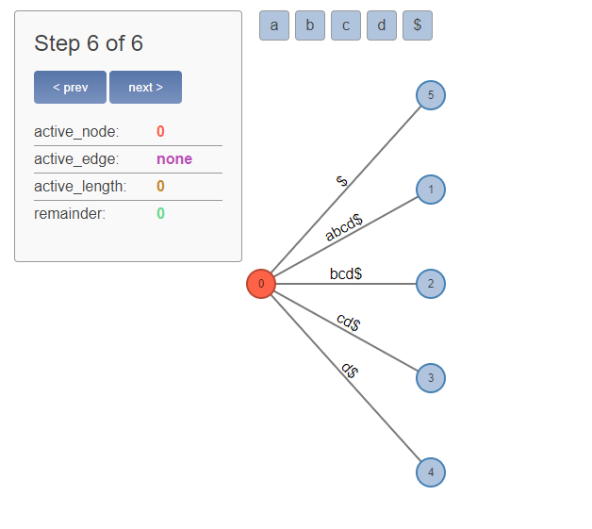
Построение дерева для строки без повторений
Исходная строка: abcd

Slide 12
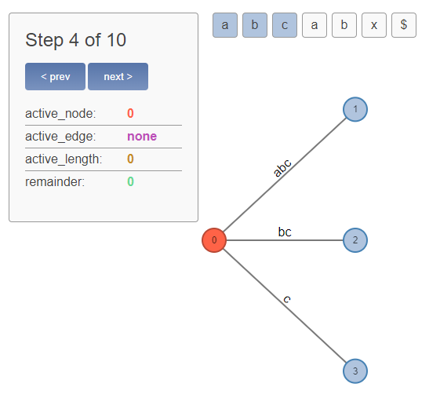
Построение дерева для строки с повторениями
Шаги 1-3 были пропущены, так как они аналогичны прошлым слайдам
Исходная строка: abcabx

Slide 13
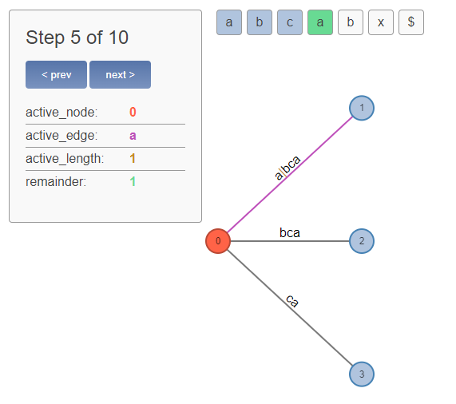
Построение дерева для строки с повторениями
Исходная строка: abcabx

Slide 14
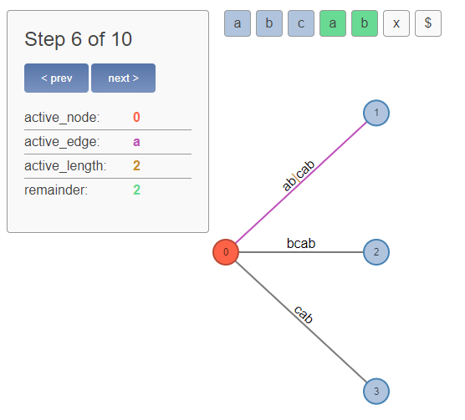
Построение дерева для строки с повторениями
Исходная строка: abcabx

Slide 15
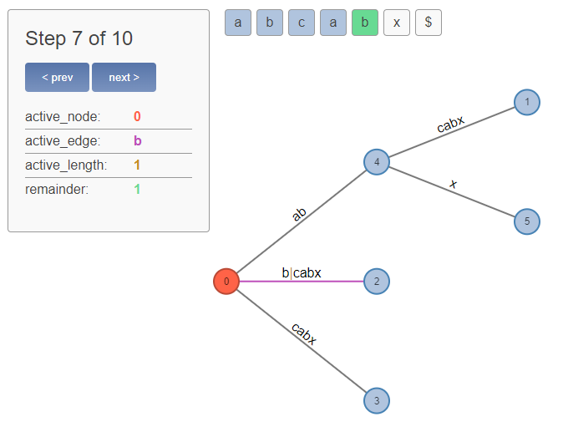
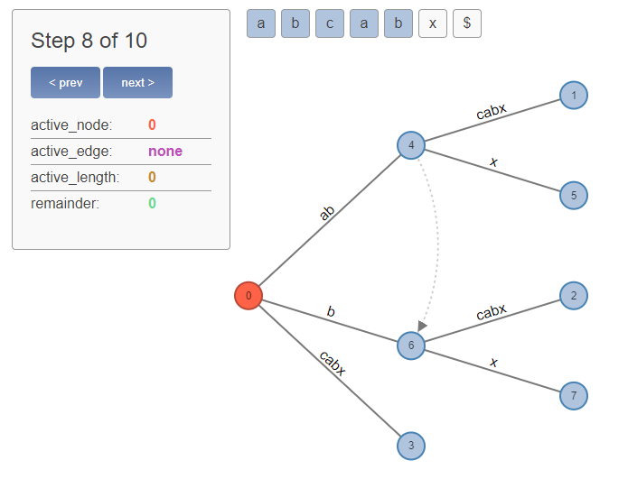
Построение дерева для строки с повторениями
Исходная строка: abcabx

Slide 16
Построение дерева для строки с повторениями
Исходная строка: abcabx

Slide 17
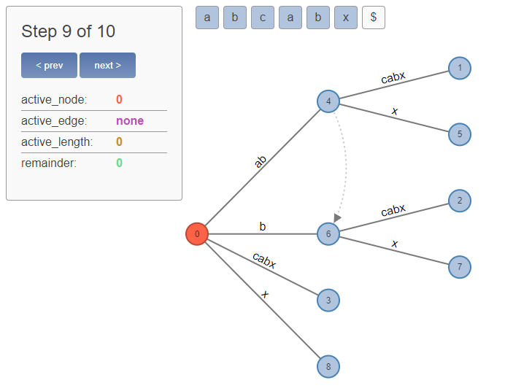
Построение дерева для строки с повторениями
Исходная строка: abcabx

Slide 18
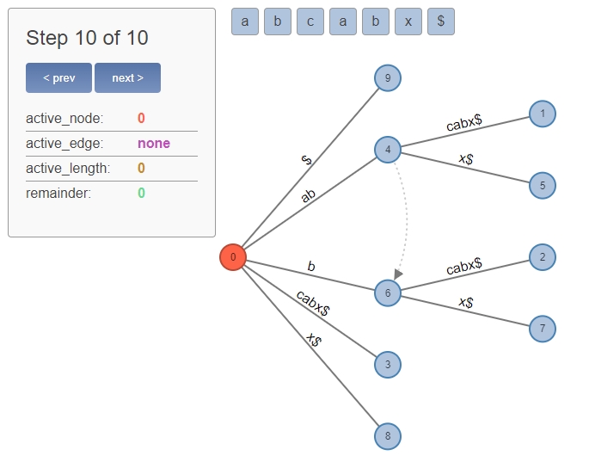
Построение дерева для строки с повторениями
Исходная строка: abcabx

Slide 19
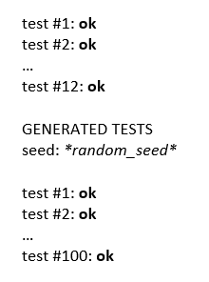
Система автоматического тестирования
Входные данные:
- строка s
- подстрока t строки s
- вхождение подстроки в строку s
Выходные данные:

Slide 20
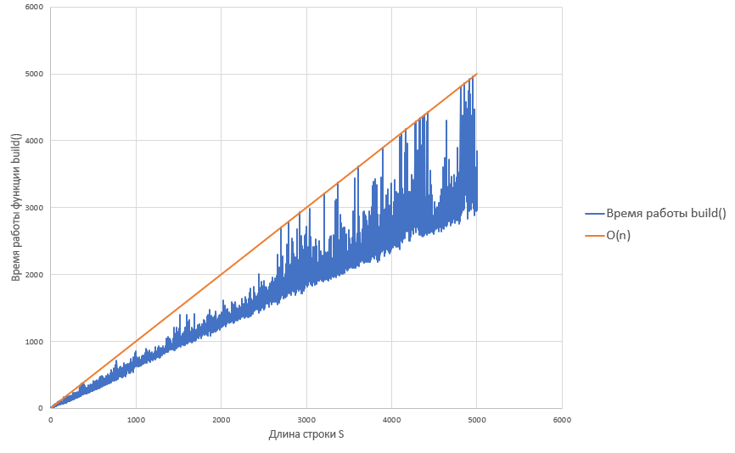
Анализ времени работы построения дерева
Использовались строки длиной до 5000 символов.
Алгоритм работает за линейное время

Slide 21
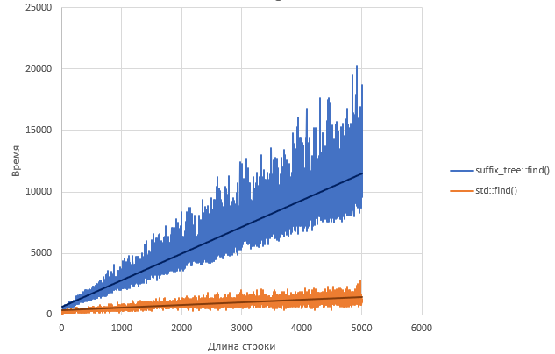
Анализ времени функции поиска подстроки
Сравнение со встроенной функцией string.find()
Использовались строки длиной до 5000 символов и их случайные подстроки.

Slide 22
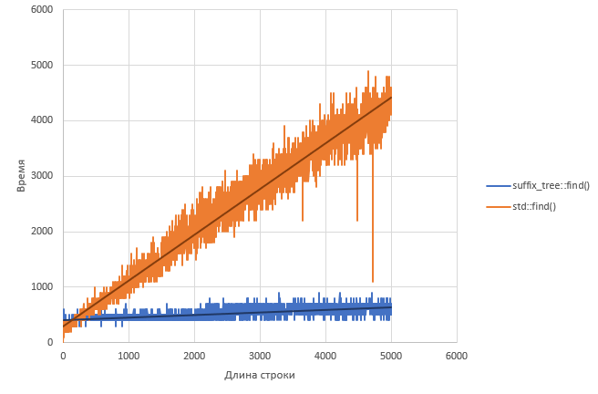
Анализ времени функции поиска подстроки
Подстрока длиной 5 символов с конца строк.
Встроенная функция заметно уступает по времени.

Slide 23
Заключение
- Изучен и реализован алгоритм Укконена
- Проведено тестирование (20 ручных тестов + 100 сгенерированных)
- Выполнен сравнительный анализ со встроенной функцией
Данный алгоритм, в среднем уступает более быстрым алгоритмам, поэтому его использование рекомендуется только в исключительных случаях.
Реализация данного алгоритма выложена на github.com

Slide 24
Источники
Простое суффиксное дерево / Хабр
Алгоритм Укконена — Викиконспекты
АиСД S03E12. Суффиксное дерево. Алгоритм Укконена
Visualization of Ukkonen's Algorithm
Ukkonen's suffix tree algorithm in plain English / stackoverflow
Ukkonen's algorithm - Wikipedia
Suffix Tree Application 1 - Substring Check - GeeksforGeeks
Linear Time Construction of Suffix Trees with Ukkonen's Algorithm
Suffix Tree-Ukkonen's Algorithm - Coding Ninjas CodeStudio
Chapter on suffix trees - CMU School of Computer Science
A&DS S03E13. Suffix Tree. Ukkonen's Algorithm
Suffix Tree using Ukkonen's algorithm
Суффиксные деревья, алгоритм Укконена. Сжатие данных
Обобщенные аннотированные суффиксные деревья
Алгоритм Укконена на пальцах

